Slide 1

UML建模技术

Slide 2
UML
UML是面向对象开发中一种通用的图形化建模语言，它定义良好、易于表达、功能强大且普遍适用。面向对象的分析主要在加强对问题空间和系统任务的理解、改进各方交流、与需求保持一致和支持软件重用等4个方面表现出比其他系统分析方法更好的能力，成为主流的系统分析方法。UML的出现既统一了Booch、OMT、OOSE，以及其他方法，又统一了面向对象方法中使用的符号，并且在提出后不久就被OMG接纳为其标准之一。从而改变了数十种面向对象的建模语言相互独立且各有千秋的局面，使得面向对象的分析技术有了空前发展。它本身成为现代软件工程环境中对象分析和设计的重要工具，被视为面向对象技术的重要成果之一。

Slide 3
建模工具
Rational Rose
Window Visio
PowerDesigner
画图工具

Slide 4
模型图
用例图
类图
行为图
状态图
序列图
活动图

Slide 5
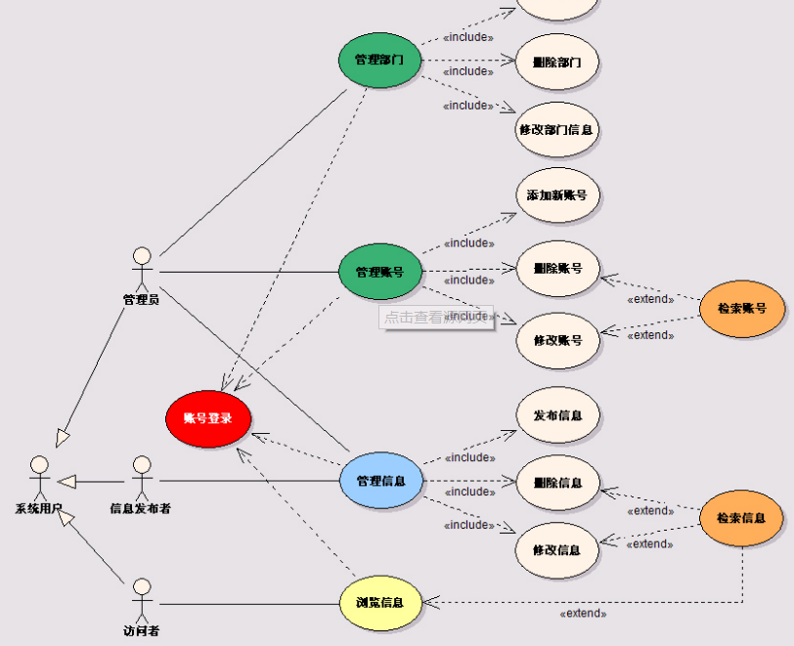
用例图
描述角色以及角色与用例之间的连接关系。说明的是谁要使用系统，以及他们使用该系统可以做些什么

Slide 6
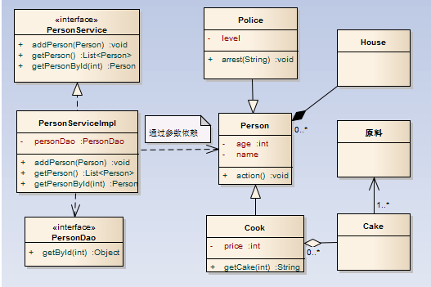
类图
显示系统的静态结构，表示不同的实体是如何相关联的

Slide 7
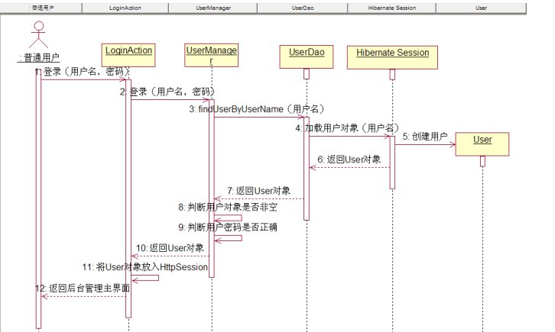
序列图（时序图）
描述对象之间的交互顺序，着重体现对象间消息传递的时间顺序

Slide 8
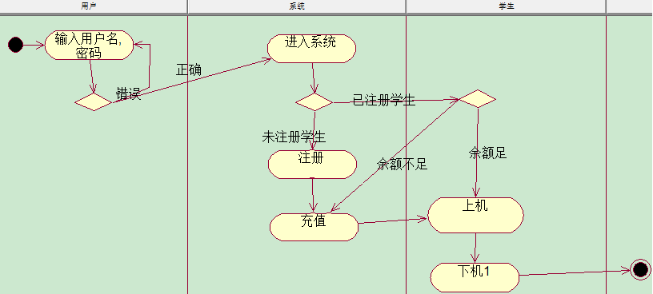
活动图
描述满足用例要求所要进行的活动以及活动时间的约束关系

Slide 9


